Slide 1

π
α
φ
Δ
ε
Notes:
- Uma aplicação informática, como os plugins disponibilizados no OpenSignals, revela-se extremamente poderosa e de utilidade inestimável, porém, como tive oportunidade de referir, a ciência não tem limites, sendo natural que os plugins disponíveis não explorem exaustivamente todas as possibilidades de processamento de sinais.
Assim, para complementar a função dos plugins, recentemente a Plux iniciou um novo projeto dedicado à transmissão de conhecimentos sobre o processamento de sinais recorrendo à linguagem de programação Python, lançando um ambiente tutorial designado biosignalsnotebooks!

Slide 2
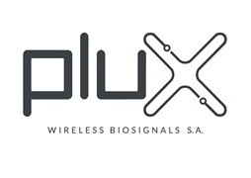

Slide 3


Slide 4



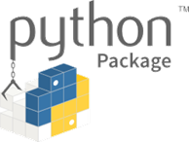
Description
Through Python language, some signal processing tasks are illustrated following a step by step methodology supported by Jupyter Notebook environment. This interactive experience can be complemented and developed with the biosignalsnotebooks Python package, which synthesises the described processing functionalities in different modules and their functions.
2
\
1
1
notebooks
2
3
3
\

Slide 5

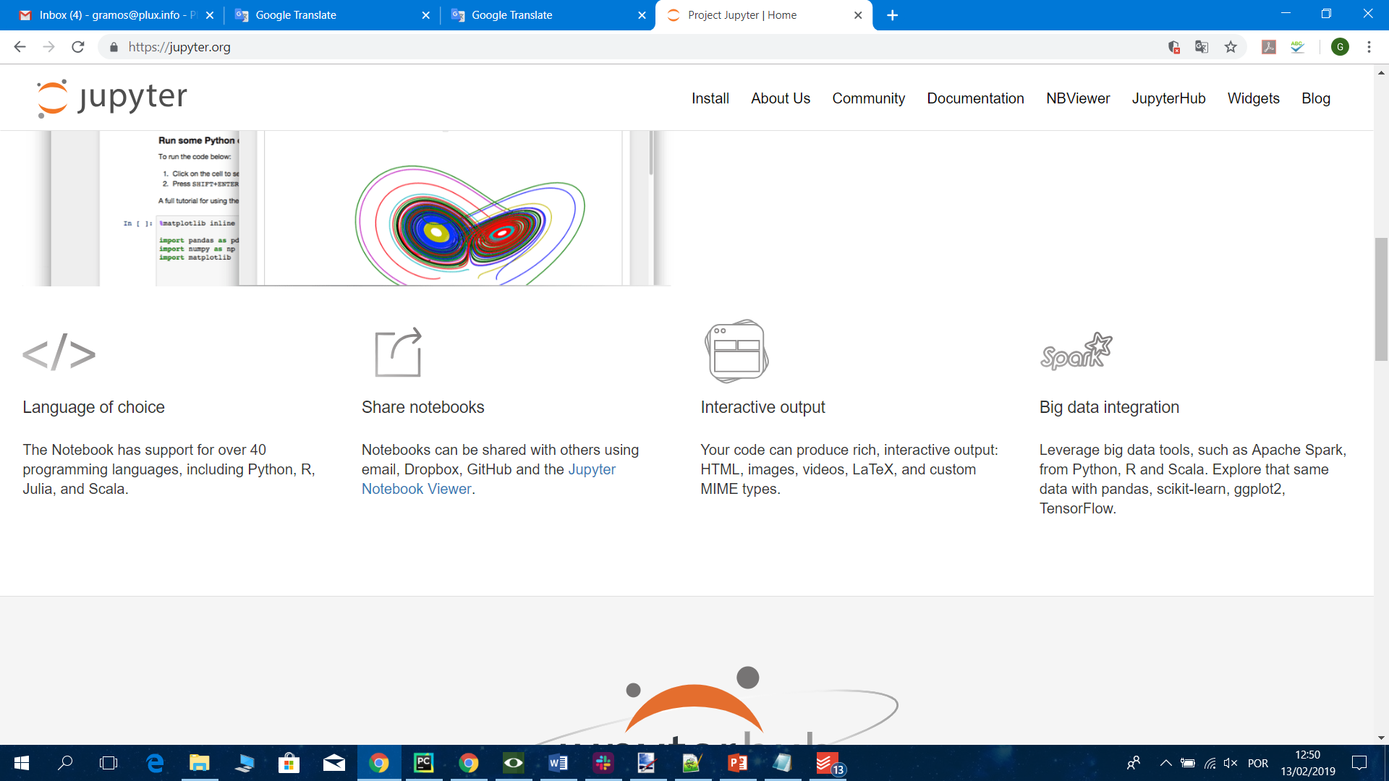



Jupyter Notebook
\
notebooks
“Project Jupyter exists to develop open-source software, open-standards, and services for interactive computing across dozens of programming languages”
2017 ACM Software System Award
Highlights
Used by
Notes:
Unix, TeX, S (R’s predecessor), the Web, Mosaic, Java, INGRES (modern databases) and more.

Slide 6
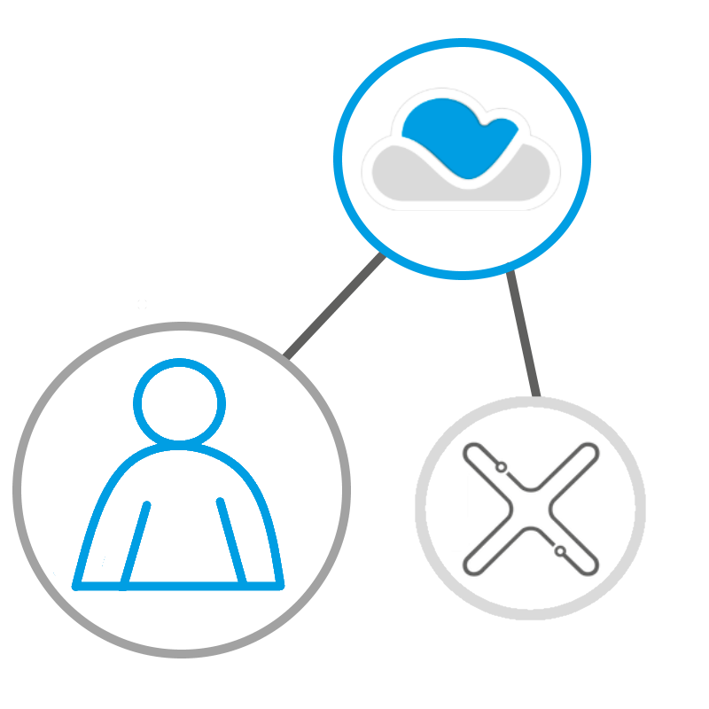


Purposes
Open Contribution
to the User
Extension of OpenSignals
Facilitates Learning

Slide 7











Notebook Categories
Data Acquirement
Data Acquisition
Signal Processing
Signal Processing
Machine Learning
Machine Learning
Record
Load
Visualise
Pre-Process
Detect
Extract
Train
Classify
Understand
Evaluate
☌ Configure
☌ Indicate
☌ Archive
☌ Open
☌ Read
☌ Convert
☌ Draw
☌ Interpret
☌ Zoom
☌ Smooth
☌ Normalise
☌ Denoise
☌ Filter
☌ Recognise
☌ Segment
☌ Annotate
☌ Compute
☌ Generate
☌ Vectorise
☌ Optimise
☌ Model
☌ Tune
☌ Train
☌ Decide
☌ Decode
☌ Analyse
☌ Explain
☌ Interact
☌ Imitate
☌ Compare
☌ Characterise
☌ Validate
☌ Report
☍ Data Access
☍ Pre and Post Record Tasks
☍ Graphical Data Visualisation
☍ Data Explanation
☍ Automatic Event Detection
☍ Application of Learned Knowledge
☍ Results Analysis
☍ Multichannel Signal Processing
☍ Parameter Extraction
☍ Feature Vector Generation

Slide 8


Notebook Categories
List of Notebooks
Data Acquisition
Data Acquirement
Signal Processing
Signal Processing
Machine Learning
Machine Learning
Record
Load
Visualise
Pre-Process
Detect
Extract
Train
Classify
Understand
Evaluate
☌ Configure
☌ Indicate
☌ Archive
☌ Open
☌ Read
☌ Convert
☌ Draw
☌ Interpret
☌ Zoom
☌ Smooth
☌ Normalise
☌ Denoise
☌ Filter
☌ Recognise
☌ Segment
☌ Annotate
☌ Compute
☌ Generate
☌ Vectorise
☌ Optimise
☌ Model
☌ Tune
☌ Train
☌ Decide
☌ Decode
☌ Analyse
☌ Explain
☌ Interact
☌ Imitate
☌ Compare
☌ Characterise
☌ Validate
☌ Report
☍ Results Analysis
☍ Data Explanation
☍ Application of Learned Knowledge
☍ Feature Vector Generation
☍ Parameter Extraction
☍ Automatic Event Detection
☍ Multichannel Signal Processing
☍ Graphical Data Visualisation
☍ Data Access
☍ Pre and Post Record Tasks

Slide 9
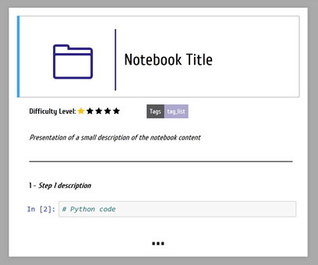
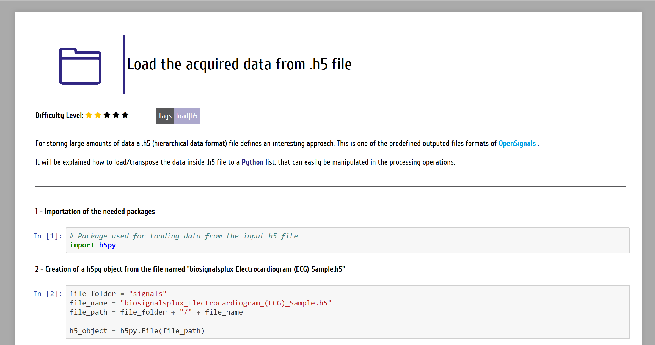
Notebook Example
…
Notes:
- Porém, o projeto biosignalsnotebooks tem uma outra ramificação com um pacote em Python (remeter para a página PyPI) onde algumas das funcionalidades descritas nos Notebooks foram incorporadas em funções Python para reutilização.
Por outro lado, existe um módulo responsável pela criação de templates de Notebooks, caso o utilizador queira replicar a estrutura dos biosignalsnotebooks e criar os seus próprios tutoriais (exemplificar como é simples criar um template em branco);

Slide 10




Demonstration
1. EMG - Overview;
2. EMG - Fatigue Evaluation;

Slide 11


Demonstration
1. EMG - Overview;
2. EMG - Fatigue Evaluation;
3. Force Platform - Center of Pressure Estimation;
4. Calculate Time of Flight;

Slide 12
User Contributions

Slide 13
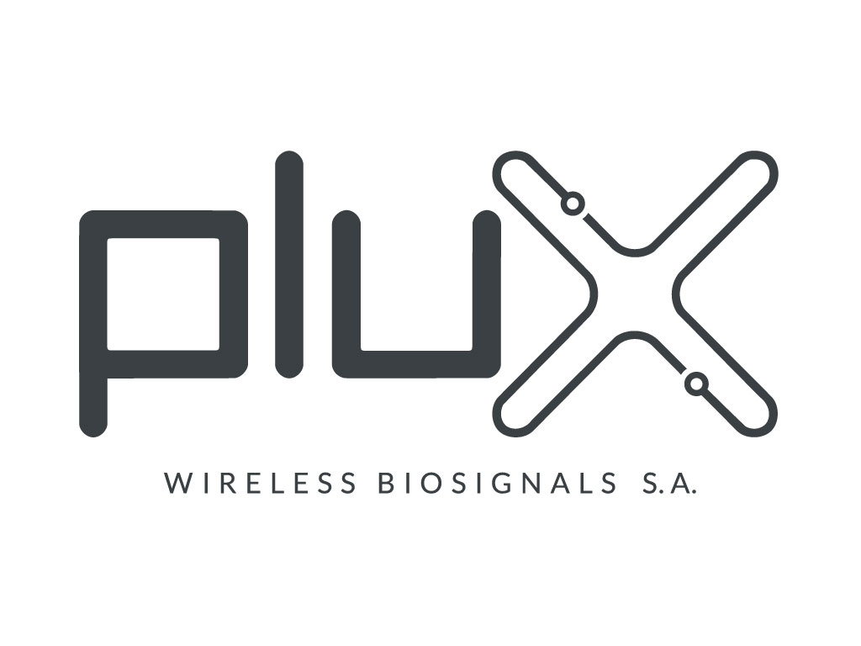

Created by
Lisbon Office
Phone +351 211 956 542 Fax +351 211 956 546 Av. 5 de Outubro, 70 - 2º 1050-059 Lisboa
https://www.plux.info/index.php/en/
Notes:
- Com a vossa amável presença, tive oportunidade de apresentar um breve olhar pelo ecossistema que rodeia o sistema de aquisição biosignalsplux, as suas potencialidades e as mais recentes inovações, como constatado no projeto biosignalsnotebooks.
No tempo remanescente, convido todos os presentes a experimentarem os nossos sistemas de teste e a questionarem-me como todo o tipo de dúvidas, para mim será um enorme prazer guiar-vos neste processo de descoberta !

